Slide 1
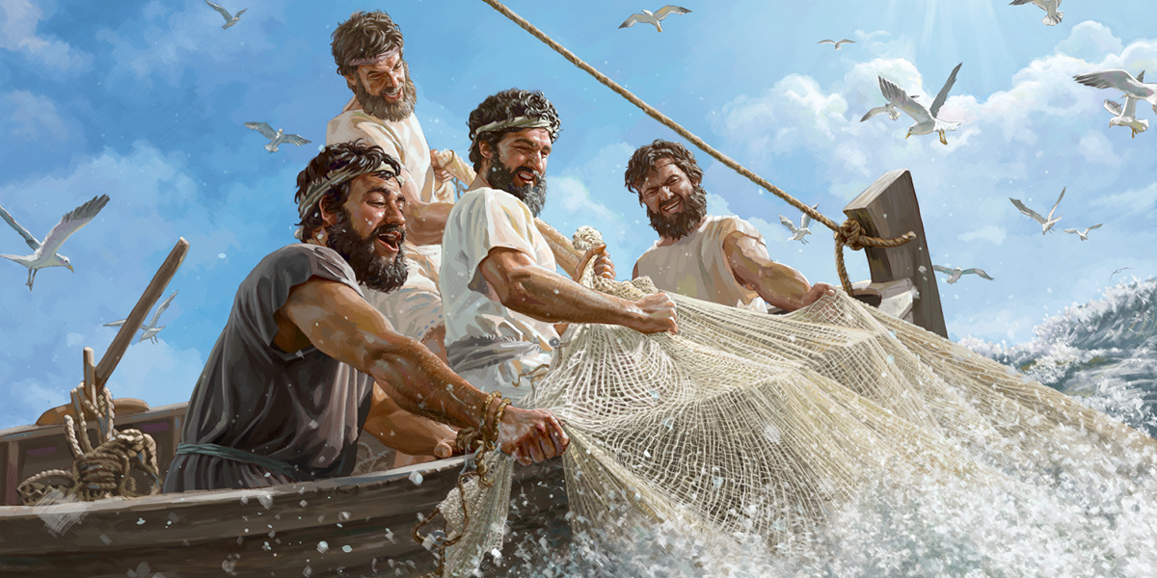
LAS BARCAS
DE GALILEA

Slide 2
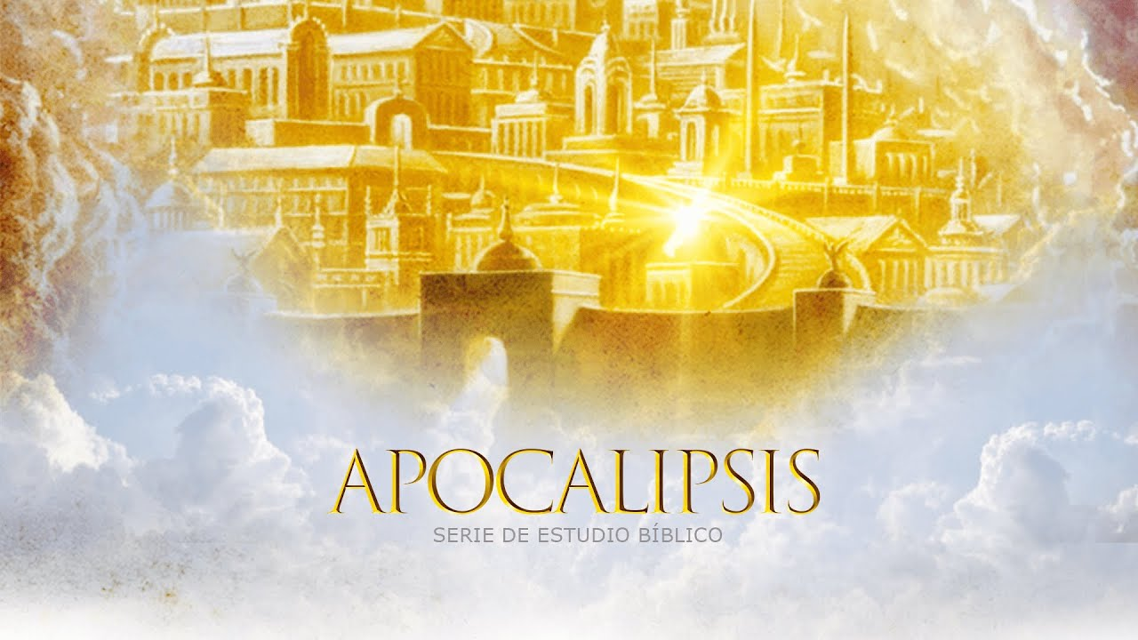

Slide 3
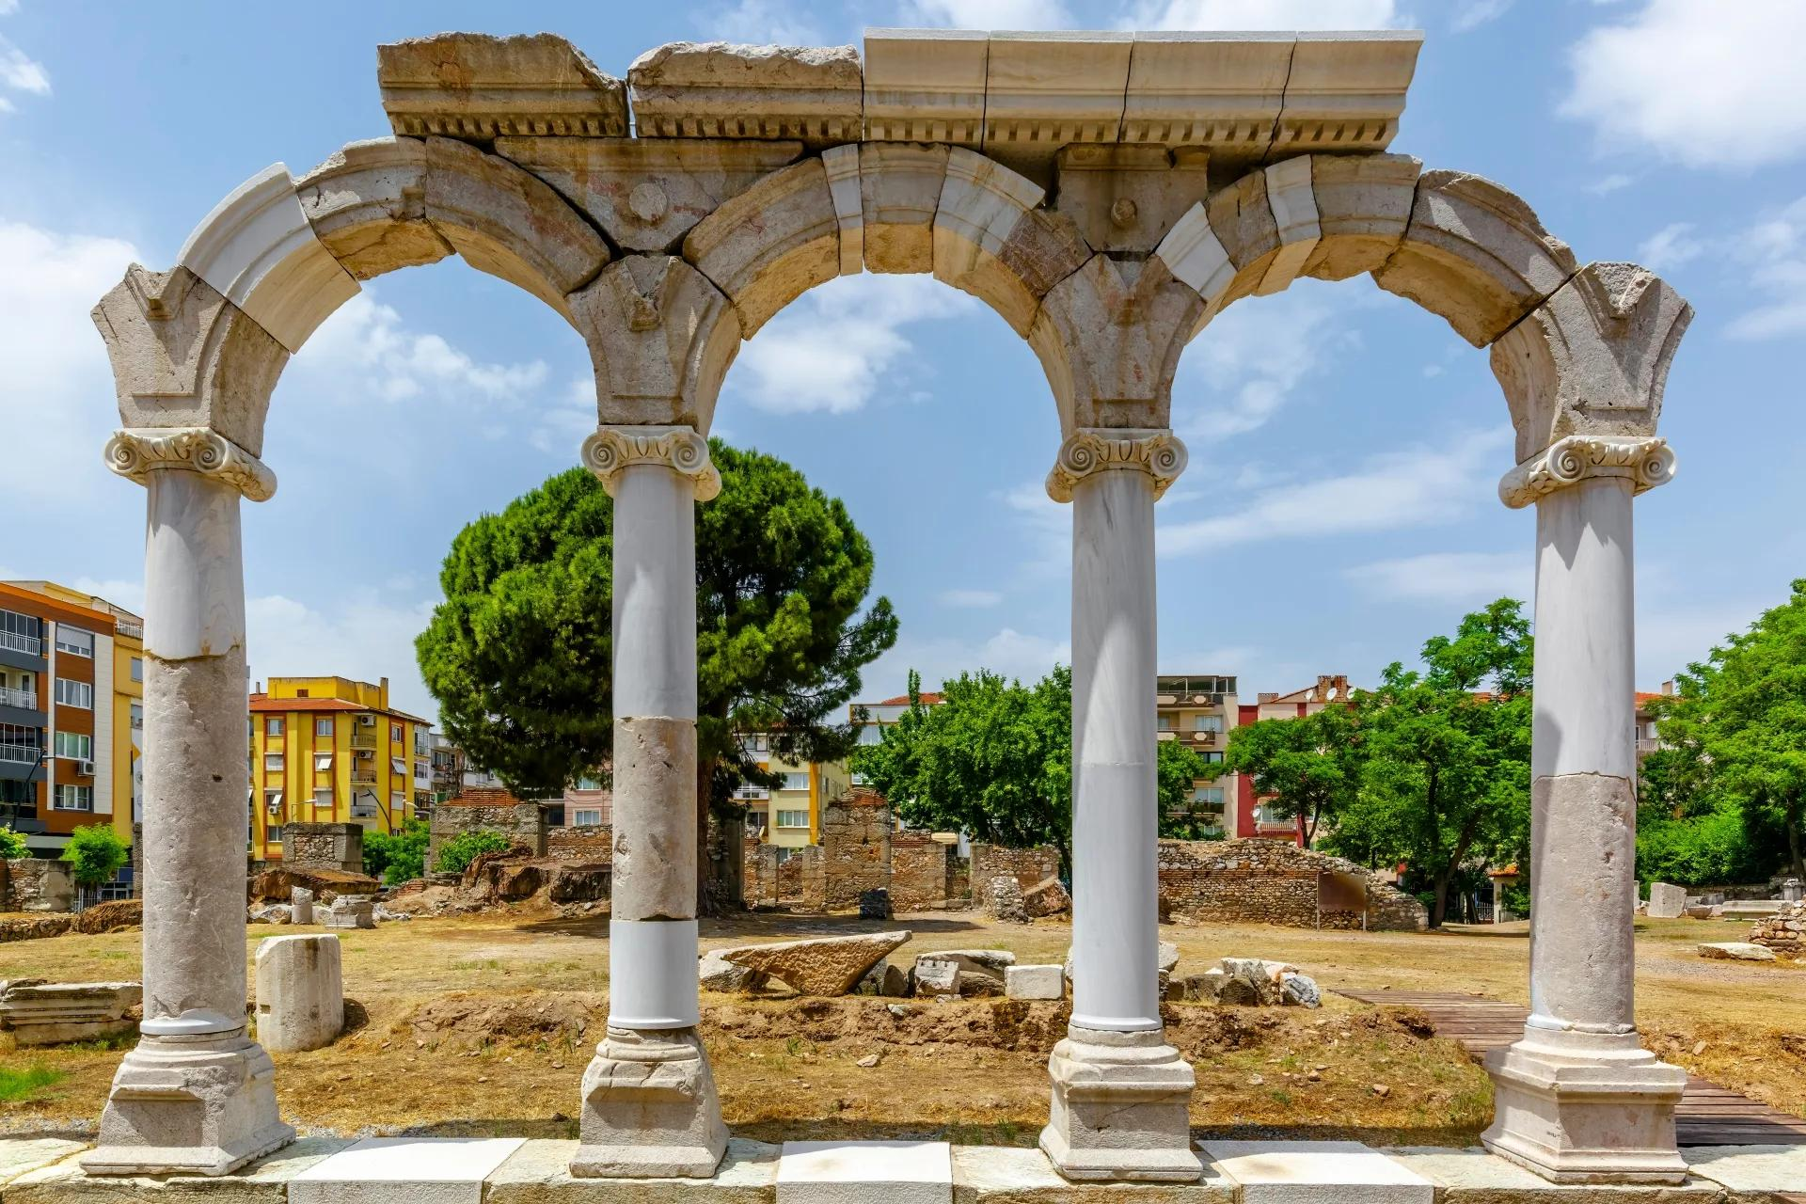
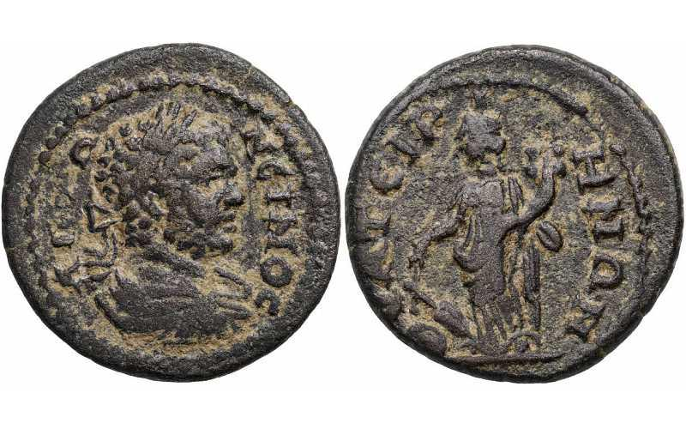
El mensaje a la iglesia en Tiatira (Ap.2:18-29)
Tiatira era la más pequeña de las 7 ciudades de Asia Menor, pero muy comercial, famosa por sus gremios de artesanos, sus telas de tinte púrpura y su abierta idolatría. De allí era Lidia, la próspera“vendedora de púrpura” que, estando en Filipos, escuchó la predicación de Pablo, se convirtió a Jesucristo y, agradecida, determinó en su corazón honrar al apóstol y su equipo (Hch.16:14-15).
De Tiatira hay unas pocas ruinas, porque sobre ella fue construida la moderna ciudad de Akhisar (Turquía), pero hay restos de calles, un arco reconstruido y una buena cantidad de monedas en las que acuñaban imágenes de dioses, como prueba de la prosperidad de la que gozaba la ciudad y,obviamente, de su idolatría.

Slide 4
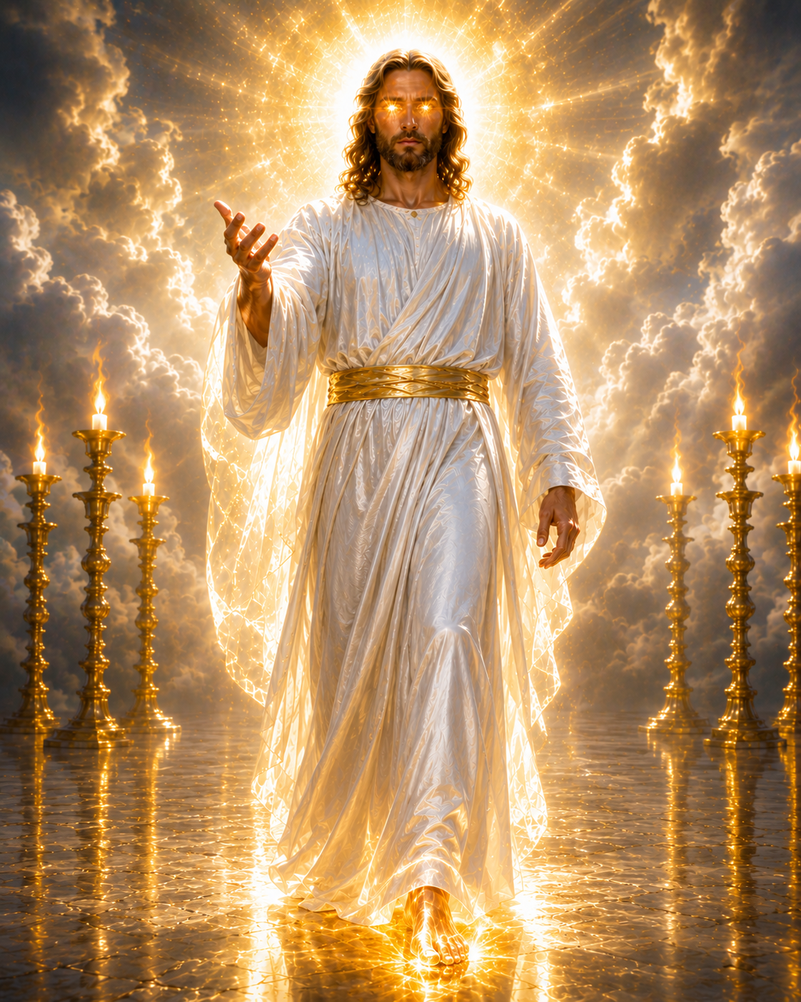
El Remitente. v.18
El Hijo de Dios, “el que tiene ojos como llamas de fuego, y pies semejantes al bronce bruñido”. Su mirada penetrante lo ve todo: lo bueno y lo malo, lo manifiesto y lo oculto; esta, junto a Sus pies como el bronce bruñido, nos presentan a Aquel que primero ve y luego actúa. Es imagen de Su autoridad y de Su poder sobre Su iglesia.
La evaluación de la iglesia. v.19
La iglesia en Tiatira tiene virtudes destacables que toda iglesia debiera tener: amor, fe, servicio y constancia (es la idea de la traducción “paciencia” en RVR60). Estos nobles rasgos habían ´dado lugar a un buen fruto que creció en el tiempo, que llegó a ser mayor que lo que fue al principio. Nos invita a pensar en un buen liderazgo, en hermanos comprometidos, en amor a la obra del Señor, en real fragancia de iglesia.

Slide 5
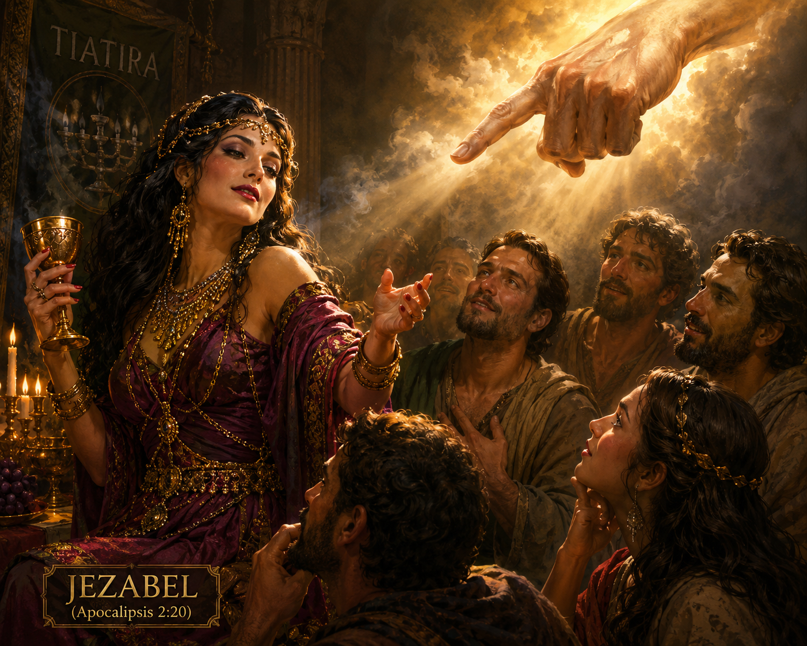
“Pero tengo unas pocas cosas contra ti…” (v.20)
La objeción gira en torno a una mujer portadora de una doctrina con prácticas paganas, que se llama a sí mismo profetisa, pero el Señor la llama Jezabel, evocando a la perversa mujer del rey Acab, que adoraba al falso dios Baal y combatió a los profetas de Jehová en tiempos del profeta Elías. El pastor de la iglesia en Tiatira había tolerado a aquella mujer, y ésta corrompía con impureza y fornicación la vida y doctrina de muchos creyentes.
Advertencia y sentencia (vs.21–23)
El Señor le ha dado a esa mujer la oportunidad de arrepentirse, pero ante su necedad, dispone enfermedad contra ella y fuerte tribulación a los que se habían hecho a su doctrina, cometiendo adulterio espiritual.
Jesús anticipa que a los hijos de esa mujer Él los herirá de muerte, y con ello demuestra Su resuelta oposición a una forma de doctrina que, resueltamente, el pastor y la iglesia en Tiatira debieron rechazar y reprender (Ef.5:3-11).

Slide 6
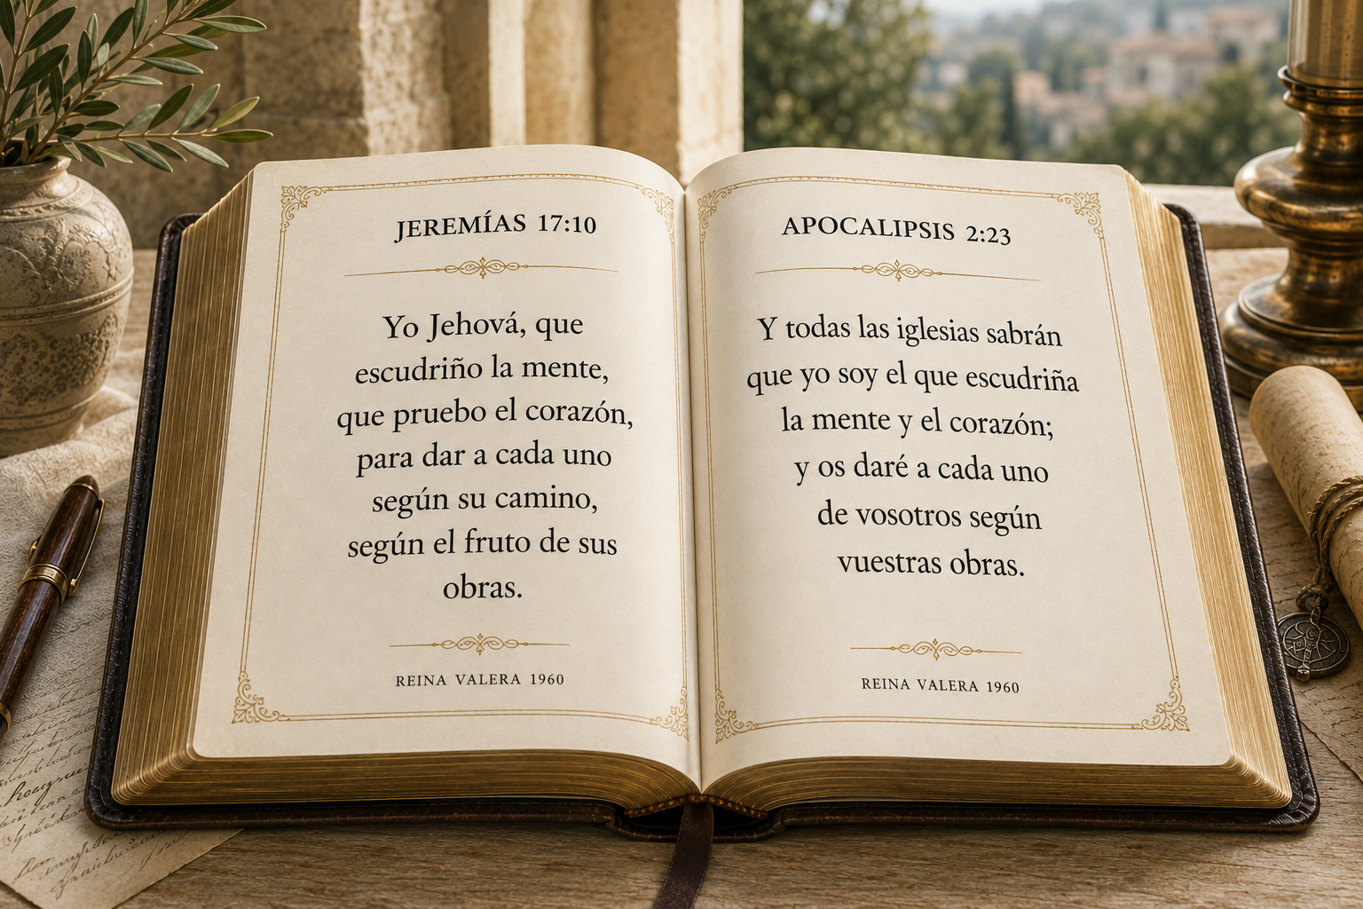
“Y todas las iglesias sabrán que Yo soy…” v.23
JESÚS entrega aquí una revelación poderosa para todas las iglesias: Él es de quien habla Jer.17:10. Allí leemos:
Yo Jehová, que escudriño la mente, que pruebo el corazón, para dar a cada uno según su camino, según el fruto de sus obras.
En Ap.2:23 JESÚS declara que esto será sabido de todas las iglesias: “Yo soy el que escudriña la mente…”, y Él da el pago correspondiente a obras perversas como las de aquella Jezabel en Tiatira.
Cuando Jesús dice, después de anunciar Su juicio contra aquella Jezabel en Tiatira, que todas las iglesias sabrán quién es Él, quiere despertar conciencia de la reverencia, sujeción, obediencia, temor y adoración que Le debemos.

Slide 7
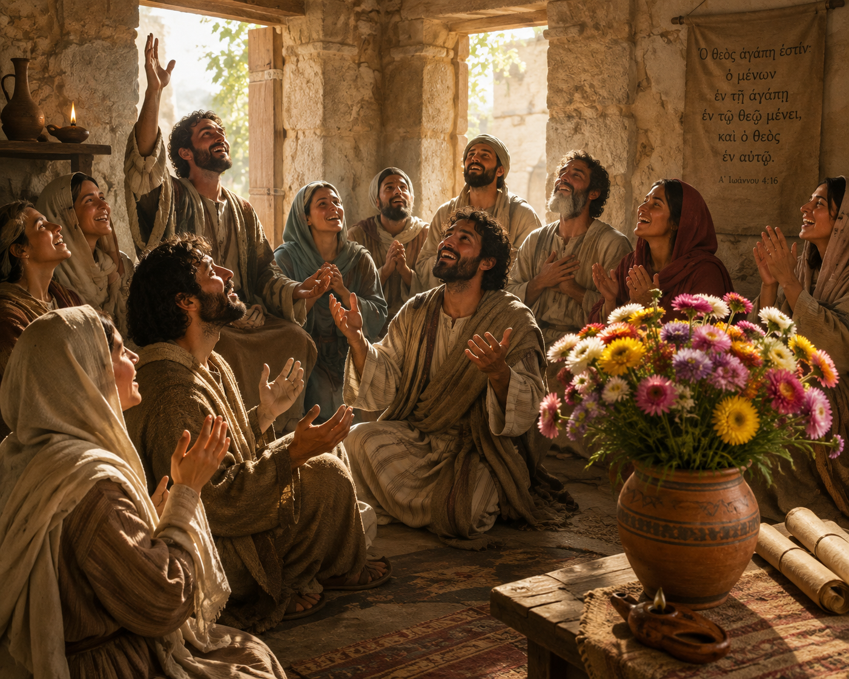
Una palabra para los que están firmes. vs.24,25
En toda iglesia del Señor hallaremos de esas personas que son siemprevivas de la comunidad, que resplandecen por su compromiso y su entrega de corazón. En Tiatira las había, repudiadoras de aquella doctrina de “las profundidades de Satanás”.
JESÚS no está demandando algo nuevo de ellas, excepto que mantengan y atesoren lo que por gracia habían recibido, “hasta que Yo venga”. Recordamos las palabras memorables del mismo apóstol Juan: “Todo aquel que tiene esta esperanza en Él, se purifica, así como Él es puro” (1ª Juan 3:3). El auténtico esperar a Jesucristo en Su retorno va acompañado del cuidado y de la militancia de una vida agradable a Su voluntad.

Slide 8
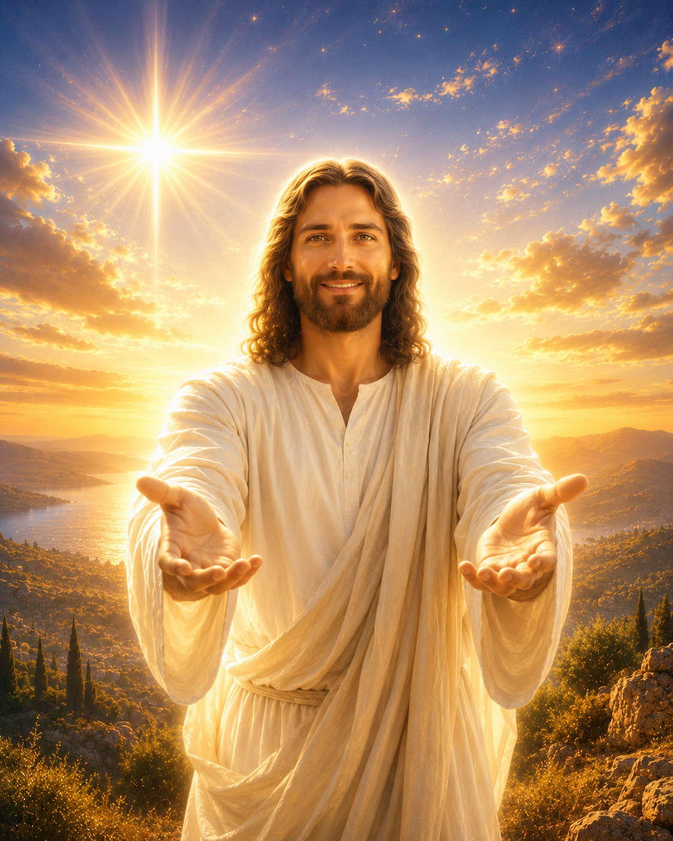
“Al que venciere y guardare mis obras hasta el fin…” (vs.26–28)
A los vencedores el Señor les ofrece que participarán con Él y tendrán de Su autoridad sobre las naciones. El texto corresponde al antiguo Salmo 2:8,9 (un salmo profético mesiánico), y compartimos el sentir de muchos intérpretes que ven aquí la época del milenio, cuando los redimidos del Señor regresan con Él para reinar en la tierra.
“Y le daré la estrella de la mañana”.
Casi al final del libro, en Ap.22:16, el Señor declara que Él mismo es esa “estrella resplandeciente de la mañana”. ¡Él es la mayor recompensa para los fieles hasta el fin, y estará con ellos anunciando un nuevo amanecer de gloria y tendrán Su compañía por siempre jamás! ¡ALELUYA!
“El que tiene oído, oiga lo que el Espíritu dice a las iglesias” (v.29)
El Espíritu hace aquí oír Su voz de esperanza de gloria, apreciada y acariciada por la fe de nosotros los redimidos.

Slide 9
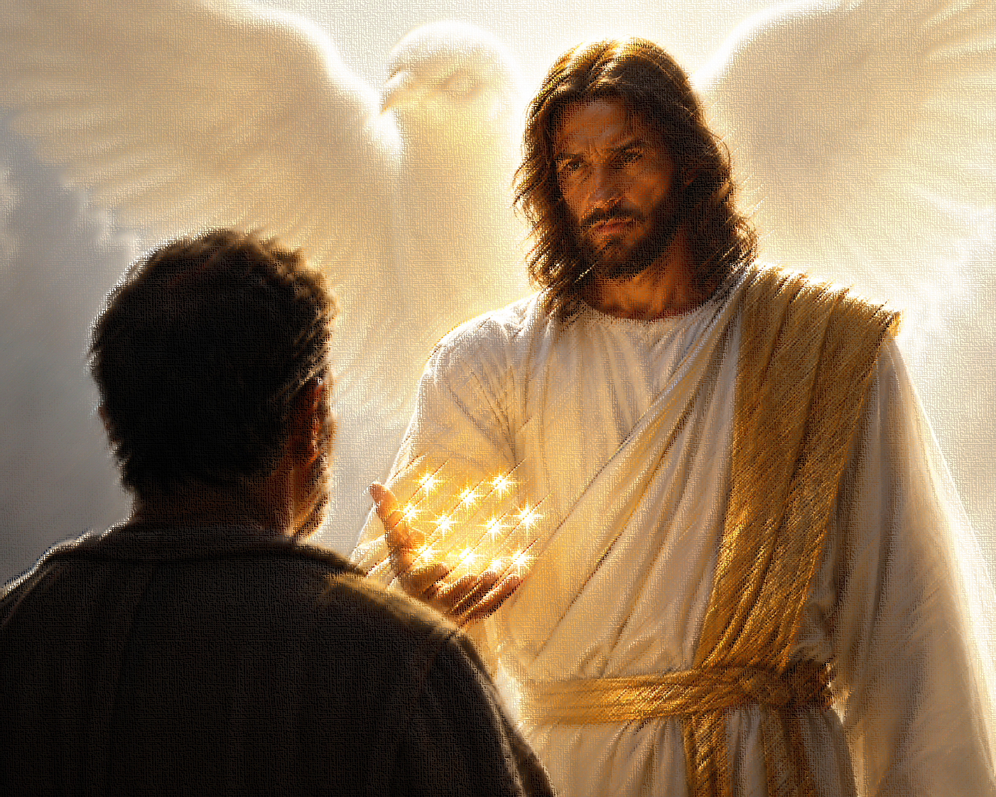
El mensaje a la iglesia en Sardis. (3:1-6)
La ciudad de Sardis contaba con una fortaleza supuestamente inexpugnable; pero en su historia contaba con dos conquistas por sorpresa, porque sus guardias se confiaron demasiado y se descuidaron. Durante el reino de Lidia fue su capital, y era una ciudad activa en el comercio, próspera y ostentosa.
El Remitente (3:1)
El Señor Jesucristo Se presenta a la iglesia en Sardis como “el que tiene los 7 espíritus de Dios, y las 7 estrellas”. Es manifestación de Su esencia santa y soberana ante una iglesia descuidada e indiferente, junto con su pastor.

Slide 10
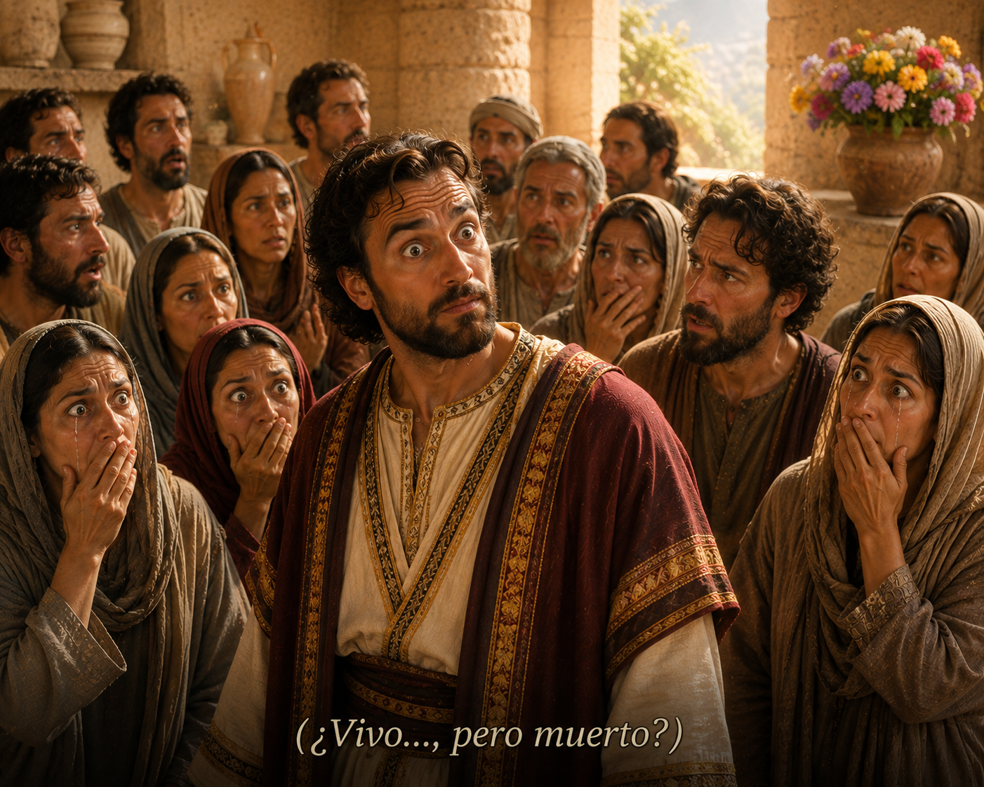
La evaluación de la iglesia en Sardis (3:1-2)
“Tienes nombre de que vives, y estás muerto”. Los ciudadanos de Sardis vivían confiados en su aparente seguridad y en su prosperidad. La palabra “sardis” significa remanente, lo que queda de algo. Todo esto está contemplado en la expresión de JESÚS, cuando le dice al pastor y a la iglesia que sólo tiene el nombre de que vive, pero su realidad es de muerte. Delante de Dios, que todo lo ve, la iglesia carecía de obras aprobadas por Él.
Es lo que logran el pecado y la indiferencia, cuando se convierten en estilo de vida de una iglesia sin compromiso y sin temor de Dios. Está muerta, sin vida. El Dr. John MacArthur, comentando sobre esta iglesia, la llama “un cementerio espiritual”, alcanzada por el poder insensibilizador del pecado, y la asemeja a lo que ocurrió con Sansón, cuando dice la Escritura que “no sabía que Jehová ya se había apartado de él” (Jueces 16:20).

Slide 11
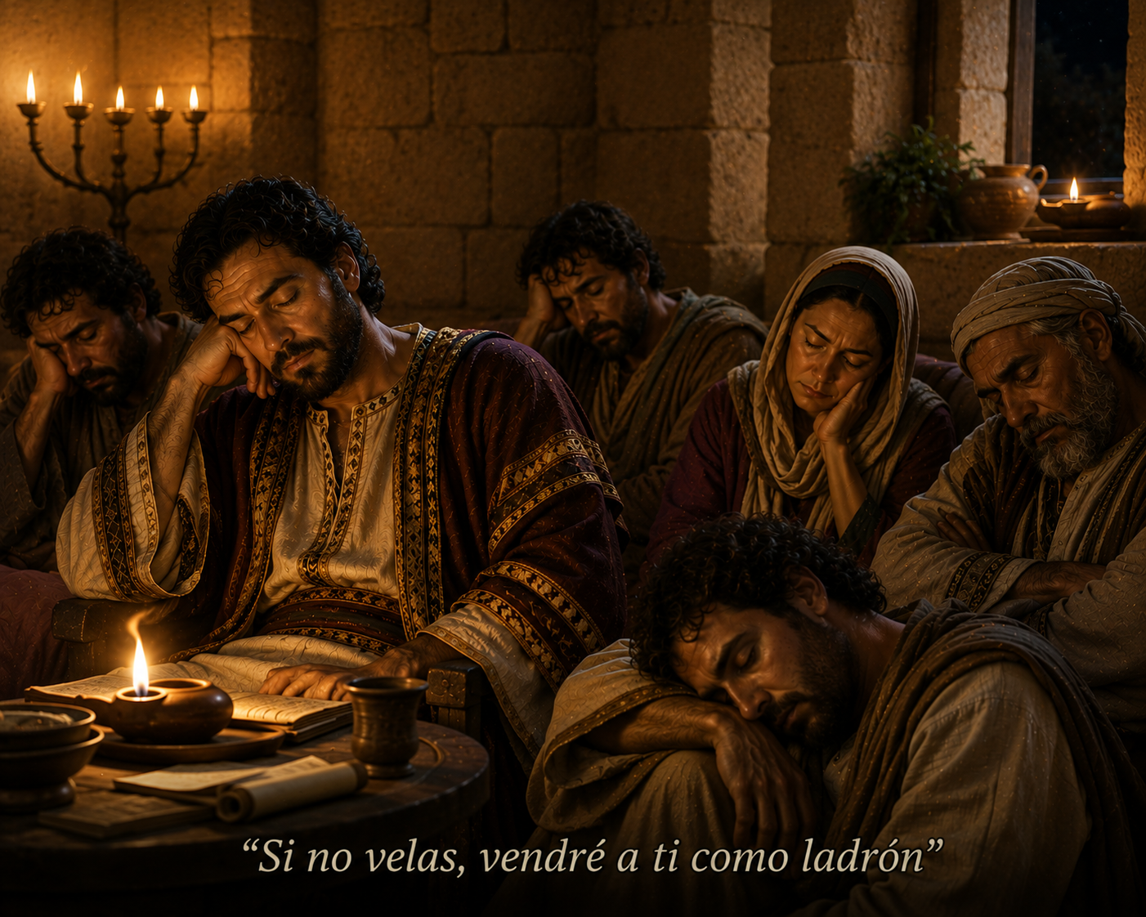
Llamado al arrepentimiento (3:3a)
La de Sardis es una iglesia como todas, a la que el Señor sí ha dado atención, pues esta “ha recibido y oído”, y es llamada a recordar esto y a guardarlo, a obedecerlo con arrepentimiento sincero.
Una advertencia solemne (3:3b)
“Si no velas…” es traducido por otras versiones de la Biblia en términos de mantenerse despierto, ser vigilante; el Señor advierte que de no ser así, “vendré sobre ti como ladrón, y no sabrás a qué hora vendré sobre ti”. Esto es semejante a las ocasiones históricas en que Sardis, creyéndose muy segura, se confió, sus centinelas se durmieron y la ciudad padeció severamente el asedio de sus enemigos.
Es un llamado a la iglesia a despertar del letargo espiritual en que se había apoltronado por su pecado.

Slide 12

Unos pocos dignos (3:4)
Este sí es un auténtico remanente, unas pocas personas de quienes el Señor dice: “no han manchado sus vestiduras, y andarán conmigo…, porque son dignas”. No son unos pocos hombres, sino “unas pocas personas”; se entiende que son hombres y mujeres de conversión auténtica, que han vencido el pecado y andan en dignidad. El Señor reconoce los corazones que son verdaderamente Suyos.
“El que venciere…” (3:5a)
Por el contexto entendemos que ser vestido de vestiduras blancas no es sólo un distintivo, sino que es reconocido como quien anda con Jesús, y el Señor con él.
“Y no borraré su nombre del libro de la vida” (3:5b)
El “libro de la vida” o “el libro de Dios” es un concepto presente en el Antiguo y en el Nuevo Testamento, y es una figura que refiere el registro seguro de los que estarán con Dios en la eternidad, lo que habla de una salvación firme (Ex.32:22-23; Sal.69:28; Fil.4:3; Ap.3:5; 13:8, 17:8; 20:12,15; 21:27; 22:19).

Slide 13
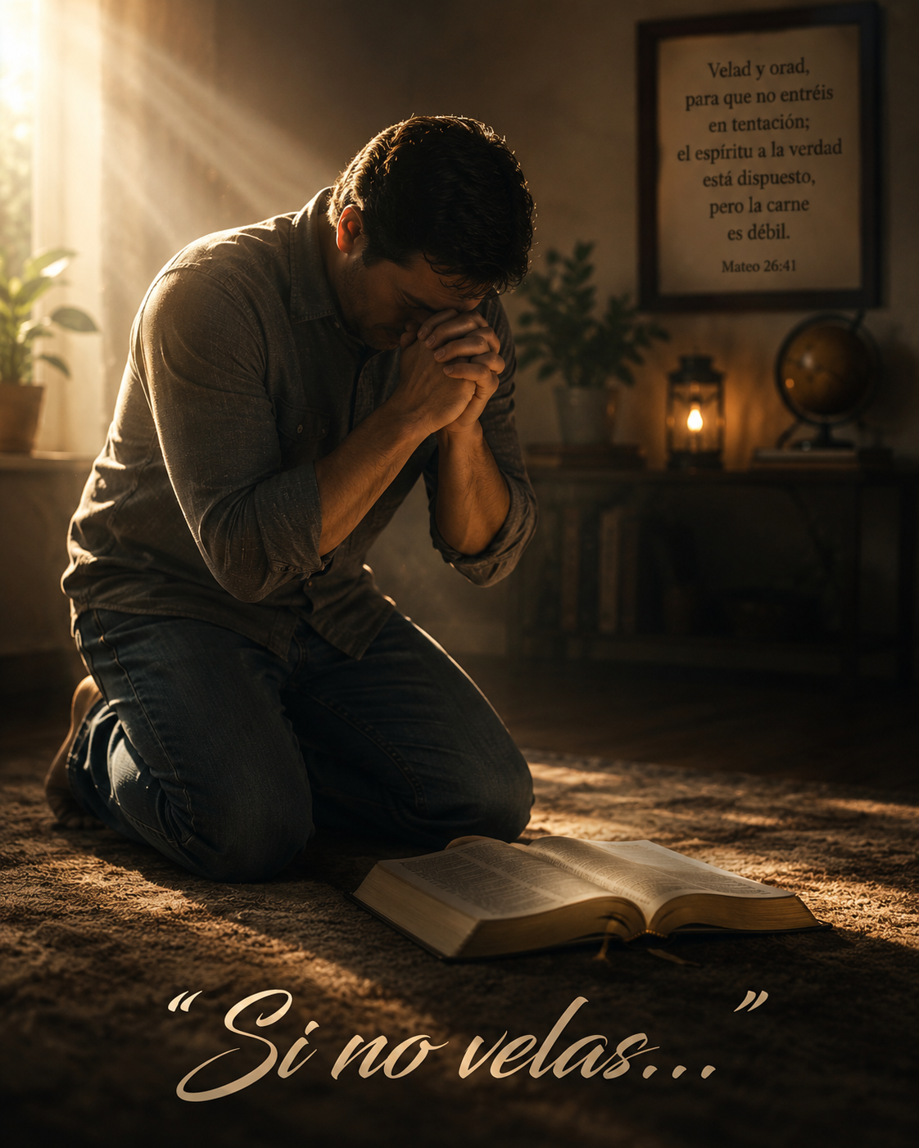
“El que tiene oído, oiga lo que el Espíritu dice a las iglesias.” (3:6)
Recordamos aquí el memorable texto de Ro.8:16, que dice: “El Espíritu mismo da testimonio a nuestro espíritu de que somos hijos de Dios.” Entiéndase bien: Sin la vida de Jesucristo en una persona, nadie tiene la vida eterna (1ª Jn.5:12); no se trata de estar registrado en la lista de miembros de una congregación, sino de que nuestros nombres consten en el libro de la vida del Cordero.
Para reflexionar…
Al parecer, el ambiente de una ciudad podría ejercer alguna influencia sobre la vida de la Iglesia o de los creyentes en particular. ¿Sucede en ti? ¿Qué puedes hacer para librarte de influencias negativas o que generen pesimismo?
¿Tiene el Señor unas pocas cosas contra ti? ¿Cómo puedes estar seguro de que así es o que no es así? ¿Qué vas a hacer, cual fuere tu respuesta?
¿Tienes certeza de que tu nombre está inscrito en el libro de la vida? ¿Por qué?
¿Eres un cristiano vigilante? ¿Un centinela fiel? ¿Lo puede decir el Señor?

